Slide 1

HER2 Expression in Retinoblastoma:
a Systematic Review and Single-Arm Meta-Analysis
Mariana Tosato Zinher; Ruana Farias Novaes; Rachel Arantes Moraes; Ana Cláudia F. M. de Melo Lopes

Slide 2
Declaro não ter conflito de interesses.
Exigência da RDC Nº 96/08 da ANVISA.

Slide 3


Retinoblastoma
  Most common intraocular malignancy in children
  1:14,000–1:20,000 live births
    Aprox 9,000 new cases/year worldwide
  90% diagnosed before 3 years of age
  Clinical diagnosis
    Biopsies are contraindicated due to the risk of
    tumor cell implantation
Notes:
Tumor intraocular mais comum da infância, e um dos tumores sólidos mais comuns
90% dos pacientes são diagnosticados até 3 anos de idade
Diagnóstico é clínico: leucocoria com presença de lesão característica em fundo de olho. USG ajuda a identificar calcificações (quase que patognomônico), MRI serve para avaliação da extensão do tumor e presença de lesão em pineal (RB trilateral).
Teste genético é importante: a variante patogênica do RB1 pode ocorrer por mutação somática na célula da retina, nesse caso o teste genético é negativo e a criança não tem risco maior de desenvolver outros tumores nem de passar a mutação para a prole; se a mutação for na linhagem germinativa, essa criança tem chance maior de desenvolver vários outros tumores ao longo da vida, e pode passar para os filhos com uma chance de 45% dos filhos terem RB também
importante ressaltar aqui que a biópsia é contraindicada por risco de implantação de células tumorais e extensão local do tumor

Slide 4
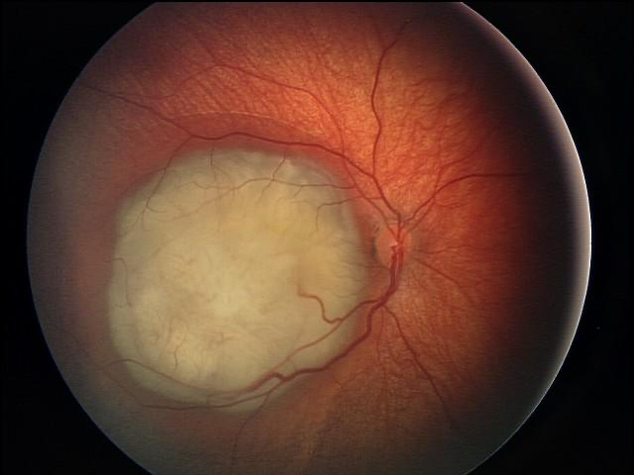
Retinoblastoma
  Therapy
    Primary goal: life-saving
    Secondary goals: eye-sparing, vision saving
  Chosen regimen depends on multiple factors
  In developing, low to middle-income countries, many children do not have access to globe salvaging therapies in a timely manner
Notes:
Regime de tratamento depende: 1) presença de mutação do RB1 na linhagem germinativa, 2) Classificação clínica do tumor, 3) lateralidade (uni/bi/trilateral), 4) acuidade visual esperada após o tratamento 5) risco de doença metastática.
Importante ressaltar aqui que é um problema socioeconômico em países pobres e em desenvolvimento - muita criança ainda morre de retinoblastoma ou acaba precisando nuclear por falta de recursos e acesso

Slide 5
HER-2
  Human epidermal growth factor receptor type 2
  Oncogene
    Overexpression leads to a pro-tumorigenic molecular cascade
  Cell membrane receptor – easy target for drugs
    Overexpression or gene amplification is usually needed to be considered for targeting drugs
1980s
1990s
2000s-2010s
2020s
  First description
  Identification of overexpression on breast cancer
  Gastric and other carcinomas
  Trastuzumab approved for HER2+ breast cancer
  New drugs developed for HER2+ breast cancer
  Drugs targeting HER2+ gastric cancer
  Low/ultra-low expression HER2 therapy
  Pan-cancer

Slide 6

Questions
Does retinoblastoma express HER2?
If so, is there overexpression or gene amplification?
Could HER2 be a target for adjuvant therapy in retinoblastoma?
There are conflicting data in the literature!

Slide 7
Methods
Systematic review and single-arm, prevalence meta-analysis
  PubMed, Embase and Cochrane
    Search terms: HER2, ERBB2, Retinoblastoma
  Prospectively registered on PROSPERO (CRD42023468461)
  Following PRISMA guidelines
  Outcomes pooled with random-effects model and heterogeneity assessed by I2 statistics
  Software OpenMeta[Analyst] version 10.12
INCLUDED
EXCLUDED
Any degree of expression was considered positive
  Lacking data
  Other methods of detection
  Overlapping population

Slide 8
Methods
Systematic review and single-arm, prevalence meta-analysis
INCLUDED
EXCLUDED
  Reporting HER2 positivity
  In retinoblastoma samples
  Immunodetection
  Lacking data
  Other methods of detection
  Overlapping population
Any degree of expression was considered positive

Slide 9

Results
Identification
PubMed 251
Embase 609
Cochrane 24
Screened 884
Screening
Duplicates 197
Excluded by title/abstract 671
Bösch, 2005
Seigel, 2017*
Full text reviewed 16
Sousa, 2017
No outcome 7
Eligibility
Overlapping 2
*Data presented at ARVO 2017 and published later in 2019
Other methods 1
Animal studies 1
Lacks data 2
Included
3 studies

Slide 10
Results
n
Antibody
Publication
Bösch, 2005
95 samples
HercepTest (Dako, Denmark)
Graefe’s Arch Clin Exp Ophthalmol
Seigel, 2017*
28 samples
Sigma-Aldrich, HPA001383
Oncoscience
Sousa, 2017
60 samples
Sigma-Aldrich, HPA001383
Ocul Oncol Pathol
183 samples
*Data presented at ARVO 2017 and published in Oncoscience in 2019

Slide 11
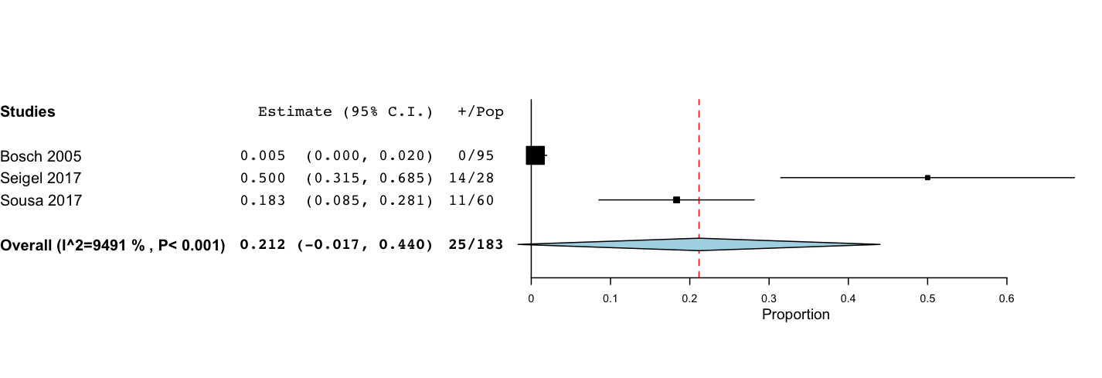
Results
Heterogeneity
of 94.91%
Pooled mean
prevalence of 21.2%
p<0.001
95%CI -1.7%–44%
p=0.069

Slide 12


Results
11
Low-expression
Sousa, 2017
25/183 samples
showed
any positivity
14
Significant
Expression
Seigel, 2017

Slide 13
Discussion
  All samples with significant expression were from the same study (Seigel, 2017)
  All samples with low expression were from the same study (Sousa, 2017)
  One study did not show positivity at all (Bösch, 2005)
Pooled mean
prevalence of 21.2%

Slide 14
Discussion
  Immunodetection
    Different antibodies
    Different laboratories
    2005 x 2017
  Few studies with highly variable results
    0%-50% positivity
Heterogeneity of 94.91%

Slide 15
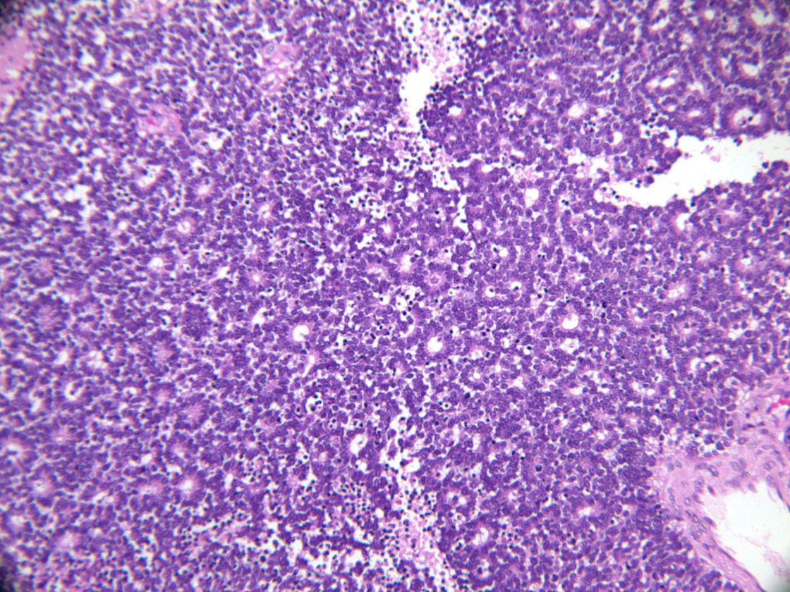
Discussion
  Few samples showed any positivity
  Even fewer showed significant positivity (3+)
    169/183 would not fit criteria for current HER2-targeting therapies
  Biopsies contraindicated - how to determine which patients are eligible for targeting drugs?
Not enough to routinely offer anti-HER2 therapy
Notes:
Tumor intraocular mais comum da infância, e um dos tumores sólidos mais comuns
90% dos pacientes são diagnosticados até 3 anos de idade
Diagnóstico é clínico: leucocoria com presença de lesão característica em fundo de olho. USG ajuda a identificar calcificações (quase que patognomônico), MRI serve para avaliação da extensão do tumor e presença de lesão em pineal (RB trilateral).
Teste genético é importante: a variante patogênica do RB1 pode ocorrer por mutação somática na célula da retina, nesse caso o teste genético é negativo e a criança não tem risco maior de desenvolver outros tumores nem de passar a mutação para a prole; se a mutação for na linhagem germinativa, essa criança tem chance maior de desenvolver vários outros tumores ao longo da vida, e pode passar para os filhos com uma chance de 45% dos filhos terem RB também
importante ressaltar aqui que a biópsia é contraindicada por risco de implantação de células tumorais e extensão local do tumor

Slide 16
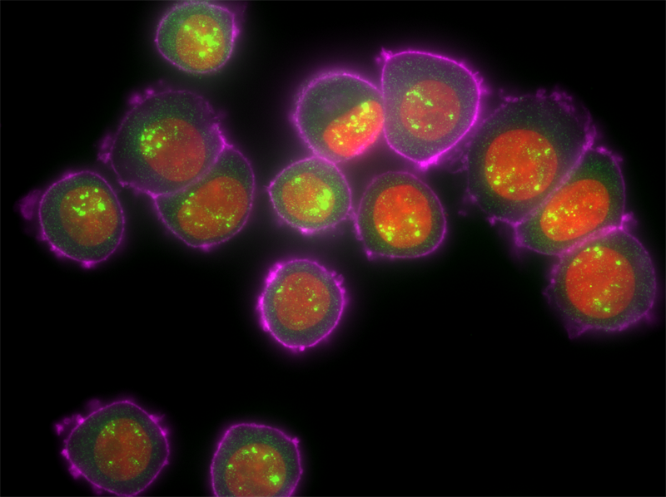
Discussion
  Seigel et. al. suggest expression of a truncated form of the protein
    Is it identifiable through conventional testing?
      Other methods such as FISH or PCR might be better for characterization
    Is it compatible with targeting drugs?
      Currently no data
Notes:
Tumor intraocular mais comum da infância, e um dos tumores sólidos mais comuns
90% dos pacientes são diagnosticados até 3 anos de idade
Diagnóstico é clínico: leucocoria com presença de lesão característica em fundo de olho. USG ajuda a identificar calcificações (quase que patognomônico), MRI serve para avaliação da extensão do tumor e presença de lesão em pineal (RB trilateral).
Teste genético é importante: a variante patogênica do RB1 pode ocorrer por mutação somática na célula da retina, nesse caso o teste genético é negativo e a criança não tem risco maior de desenvolver outros tumores nem de passar a mutação para a prole; se a mutação for na linhagem germinativa, essa criança tem chance maior de desenvolver vários outros tumores ao longo da vida, e pode passar para os filhos com uma chance de 45% dos filhos terem RB também
importante ressaltar aqui que a biópsia é contraindicada por risco de implantação de células tumorais e extensão local do tumor

Slide 17

Conclusions
We cannot affirm that HER2 expression is statistically significant as per current data
Further studies comparing different detection methods are needed to better assess HER2 status
In case of a truncated protein, there is a necessity for characterizing and describing it

Slide 18
Conclusions
Targeted therapy is possible even in low-expression scenarios
Further studies in larger populations should be conducted to verify the possibility of and responsiveness to targeted therapy

Slide 19

References
HER2 Expression in Retinoblastoma: A Systematic Review and Single-Arm Meta-Analysis

Slide 20

Thank you!
ruana.novaes@ebserh.gov.br

